Slide 1


PHÒNG GIÁO DỤC VÀ ĐÀO TẠO QUẬN LONG BIÊN
TRƯỜNG MẦM NON HOA SỮA
LÀM QUEN VỚI TOÁN
Đề tài: Đếm và nhận biết số lượng trong phạm vi 7
Làm quen số 7

Slide 2

Hoạt động 1: ổn định
Hát bé tập đếm

Slide 3


Slide 4


Trò chơi: Ai thông minh?
Câu 1: Bé hãy đếm xem trong vườn có bao nhiêu con bướm?
5

Slide 5


Trò chơi: Ai thông minh?
Câu 2: Bé hãy lắng nghe tiếng mèo kêu mấy lần?
5

Slide 6



Trò chơi: Ai thông minh?
Câu 3: Bé hãy chọn nhóm có số lượng là 5

Slide 7



Slide 8


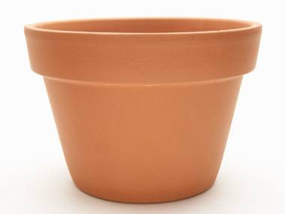

Slide 9

6

Slide 10

6

Slide 11


Trò chơi : Ô cửa bí mật
1
2
3
4
5
6

Slide 12

Liên hệ xung quanh nhà của bé

Slide 13

Xin chào và hẹn gặp lại

